Slide 1
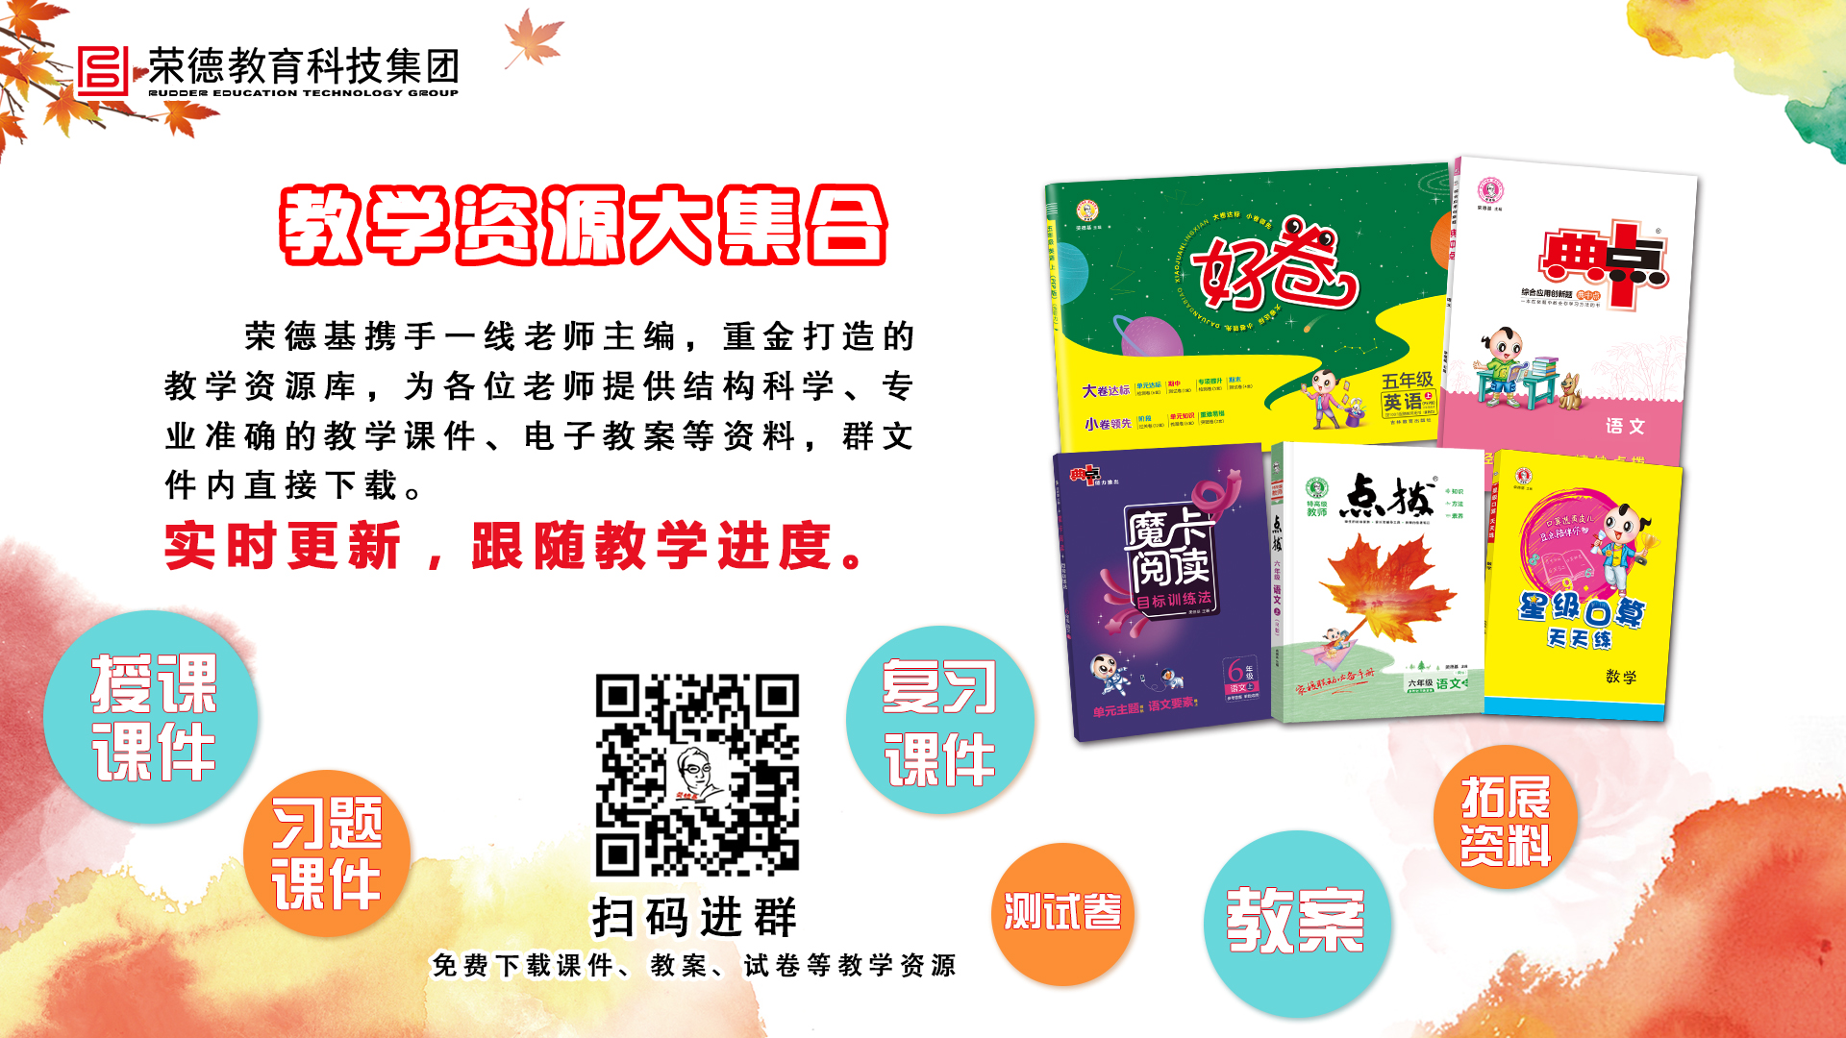

Slide 2
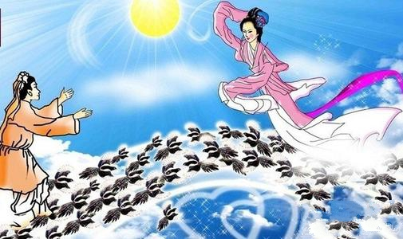


人教版 语文 五年级 上册
11 牛郎织女（二）
拓展积累

Slide 3
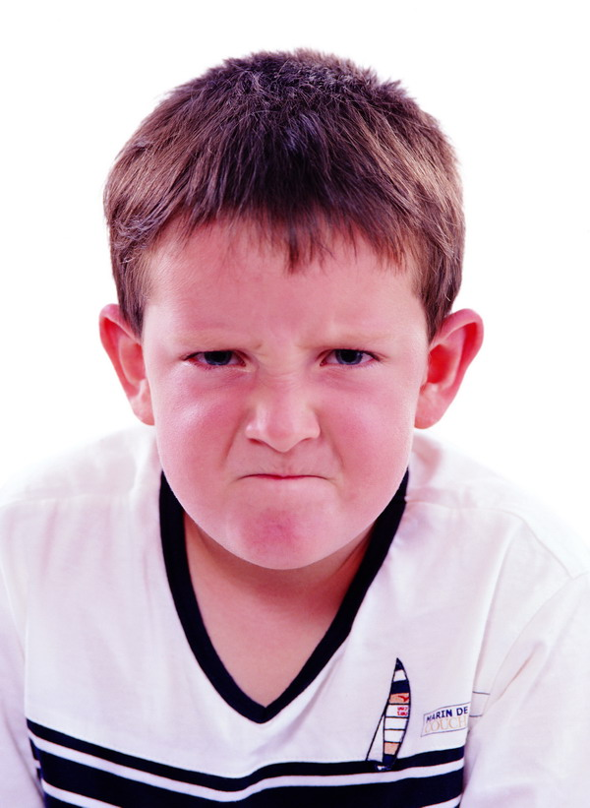
词语积累
表示时间很短的词语：
转眼 霎时 瞬间 瞬时
瞬息 刹那 须臾 片刻
表示生气的词语：
怒气冲冲 大发雷霆 气急败坏
勃然大怒 冲冠发怒 冲冠怒发
金刚怒目 横眉怒目 怒从心头起

Slide 4
课内美句积累
描写牛郎织女幸福、恩爱的句子：
1.她喜欢人间的生活：跟牛郎一块儿干活，她喜欢；逗着兄妹俩玩，她喜欢；看门前小溪的水活泼地流过去，她喜欢；听晓风晚风轻轻地吹过树林，她喜欢。
2.还有人说，那一天夜里，要是在葡萄架下边静静地听着，还可以听见牛郎、织女在桥上亲亲密密地说话呢。

Slide 5
美句拓展积累
描写幸福恩爱的句子：
1.天涯地角有穷时，只有相思无尽处。
2.结发为夫妻，恩爱两不疑。
3.执手相看泪眼，竟无语凝噎。
4.相见时难别亦难，东风无力百花残。春蚕到死丝方尽，蜡炬成灰泪始干。
5.知我意，感君怜，此情须问天！
6.得成比目何辞死，愿作鸳鸯不羡仙。

Slide 6
美文拓展阅读
梁山伯与祝英台
从前有个姓祝的地主，人称祝员外，他的女儿祝英台不仅美丽大方，而且非常的聪明好学，但由于古时候女子不能进学堂读书，祝英台只好日日倚在窗栏上，望着大街上身背着书箱来来往往的读书人，心里羡慕极了！难道女子只能在家里绣花吗？为什么我不能去上学？她突然反问自己：对啊！我为什么就不能上学呢？
想到这儿，祝英台赶紧回到房间，鼓起勇气向父母要求：“爹，娘，我要到杭州去读书。我可以穿男人的衣服，扮成男人的样子，一定不让别人认出来，你们就答应我吧！”祝员外夫妇开始不同意，但经不住英台撒娇哀求，只好答应了。

Slide 7
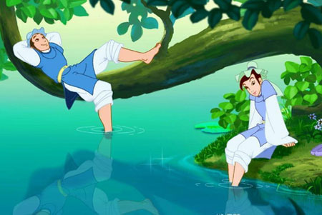
第二天清早，天刚蒙蒙亮，祝英台就和丫鬟
扮成男装，辞别父母，带着书箱，兴高采烈地出
发去杭州了。
到了学堂的第一天，祝英台遇见了一个叫梁山伯的男同学，学问出众，人品也十分优秀。她想：这么好的人，要是能天天在一起，一定会学到很多东西，也一定会很开心的。而梁山伯也觉得与她很投缘，有一种一见如故的感觉。于是，他们常常一起谈论诗文，相互关心体贴，促膝并肩。后来，两人结拜为兄弟，更是时时刻刻，形影不离。

Slide 8
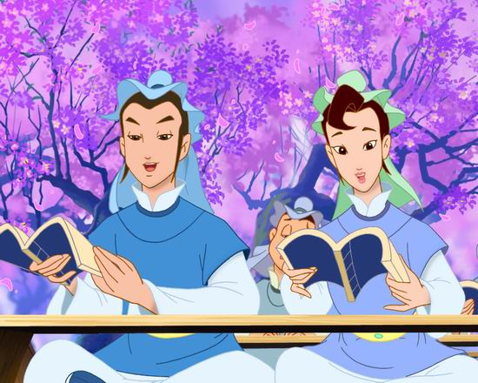
春去秋来，一晃三年过去了，学年期满，该是打点
行装，拜别老师，返回家乡的时候了。同窗共烛整三载，
祝英台已经深深爱上了梁山伯，而梁山伯虽不知祝英台
是女生，但也对她十分倾慕。他俩恋恋不舍地分了手，
回到家后，都日夜思念着对方。几个月后，梁山伯前往祝家拜访，结果令他又惊又喜：原来这时，他见到的祝英台，已不再是那个清秀的小书生，而是一位年轻美貌的大姑娘。再见的那一刻，他们都明白了彼此之间的感情，早已是心心相印。

Slide 9
此后，梁山伯请人到祝家去求亲。可祝员外哪会看得上这穷书生呢。他早已把女儿许配给了有钱人家的少爷马公子。梁山伯顿觉万念俱灰，一病不起，没多久就死去了。
听到梁山伯去世的消息，一直在与父母抗争以反对包办婚姻的祝英台反而突然变得异常镇静。她套上红衣红裙，走进了迎亲的花轿。迎亲的队伍一路敲锣打鼓，好不热闹！路过梁山伯的坟前时，忽然间飞沙走石，花轿不得不停了下来：只见祝英台走出轿来，脱去红装，一身素服，缓缓地走到坟前，跪下来放声大哭，霎时间风雨飘摇，雷声大作，“轰”的一声，坟墓裂开了，祝英台似乎又见到了她的梁兄那温柔的面庞，她微笑着纵身

Slide 10
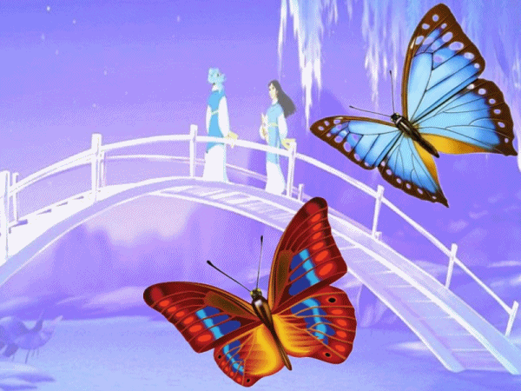
跳了进去。接着又是一声巨响，坟墓合上了。这时风消云散，雨过天晴，各种野花在风中轻柔地摇曳，一对美丽的蝴蝶从坟头飞出来，在阳光下自由地翩翩起舞。
思考：本文讲了一个什么故事？表达了什么样的思想感情？

Slide 11
天仙配
汉朝董永是千乘人。年少时就死了母亲，和父亲住在一起。父子一起尽力种地，董永用小车载着父亲，自己跟在后面。父亲死了，没有什么东西埋葬，董永就自己卖身为奴，用卖身的钱供办丧事用，将父亲安葬了。买他做奴隶的主人知道他贤能，给了他一万钱而且打发他自由地走了。
董永行完了三年守丧之礼，要回到主人家，再去做奴仆。在道上碰见一个女子对他说：“我愿意做你的妻子。”于是董永就和她一起到主人家去了。主人对董永说：“我把钱给你了，不用你来做奴仆。”

Slide 12
董永说：“蒙受您的恩惠，使我父亲得以收葬。我虽然是贫穷无知的人，一定要勤劳服侍尽心尽力，来报答您的大德。”主人看看董永带来的妇人，问：“这妇女会做什么？”董永说：“会纺织。”主人说：“你一定要这样的话，只让你的妻子替我织一百匹细绢就行。”
于是，董永的妻子给主人家织绢，十天就织完了。女子出了门，对董永说：“我是天上的织女。因为你最孝顺，天帝让我帮助你偿还债务。”说完升上高空离去，不知到哪儿去了。
思考：1.这个故事寄托了什么美好的愿望？
2.如果让你给短文配上插图，你会画些什么？

Slide 14


